Slide 1
Oberflächentopographie der Brusthöhle Regionale Lymphknoten, Lymphwege vom Thorax und Brust
Dr. Németh Anna
2020

Slide 2
Brustkorb
Apertura thoracis superior
- Th1 Wirbel
- 1. Rippe
- Manubrium sterni
Apertura thoracis inferior
- Th12 Wirbel (dorsal)
- 11., 12. Rippen (lateral)
- 7-10. Rippenknorpeln, Corpus sterni (ventral)

Slide 3
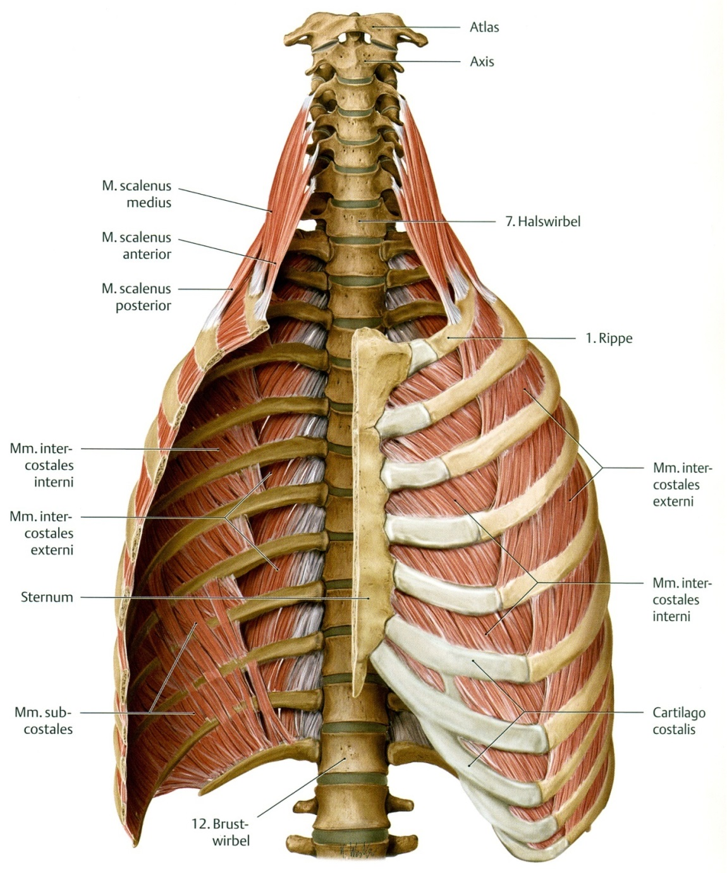
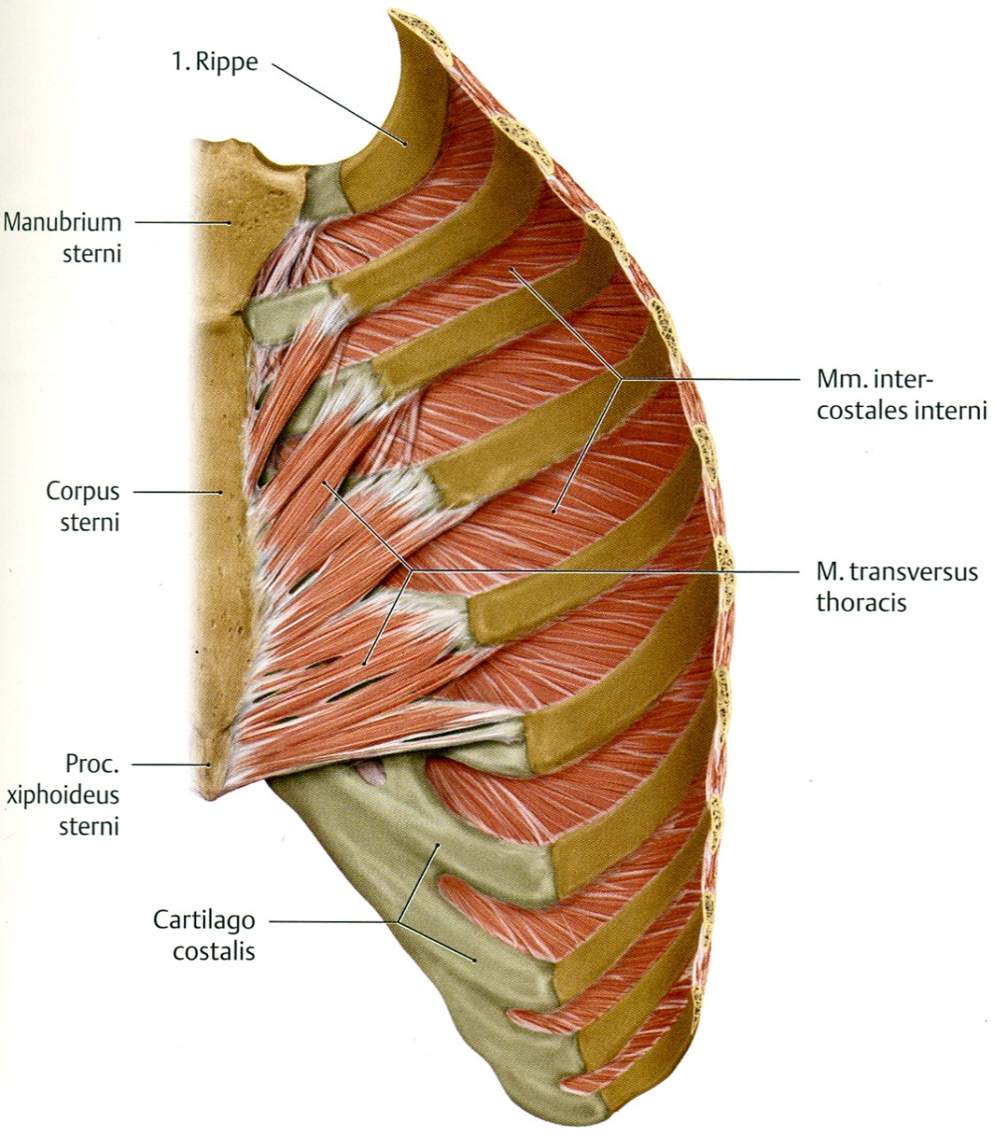
Brustmuskulatur
M. intercostalis externus
M. intercostalis internus
M. transversus thoracis
Mm. subcostales
Innervation: Nn. intercostales

Slide 4
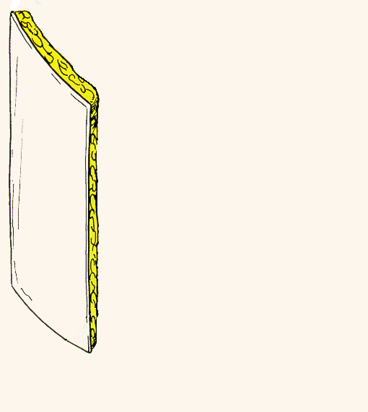
Struktur der Brustwand
Haut
Subcutis

Slide 5
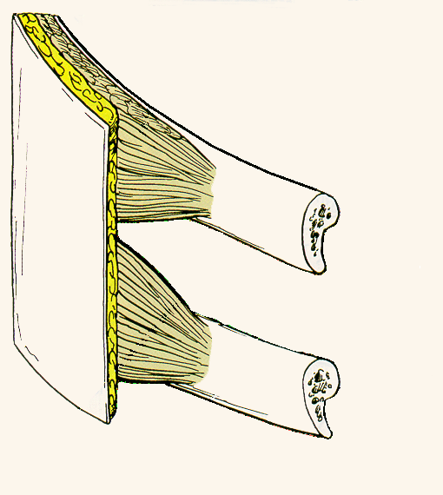
Struktur der Brustwand
Haut
Subcutis
M. serratus anterior

Slide 6
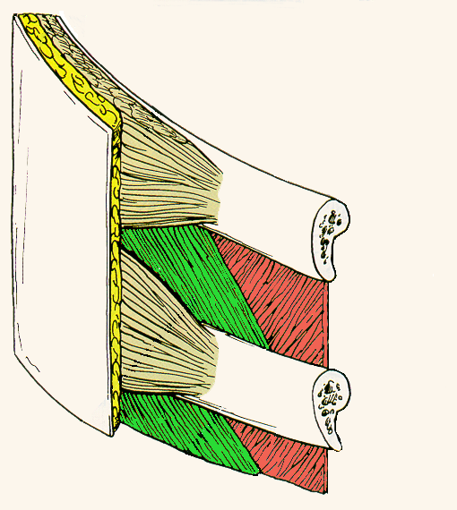
Struktur der Brustwand
Haut
Subcutis
M. serratus anterior
Sulcus costae
M. intercostalis ext.
M. intercostalis int.

Slide 7
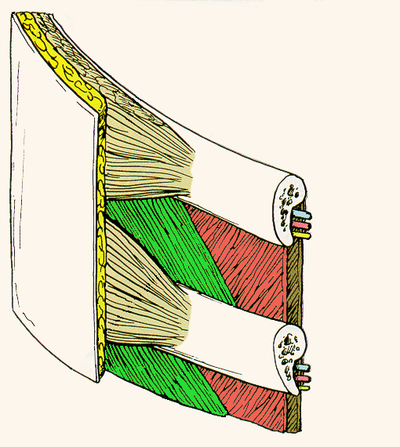
Struktur der Brustwand
Haut
Subcutis
M. serratus anterior
V. intercostalis
A. intercostalis
N. intercostalis
M. intercostalis ext.
M. intercostalis int.
M. transversus thoracis

Slide 8
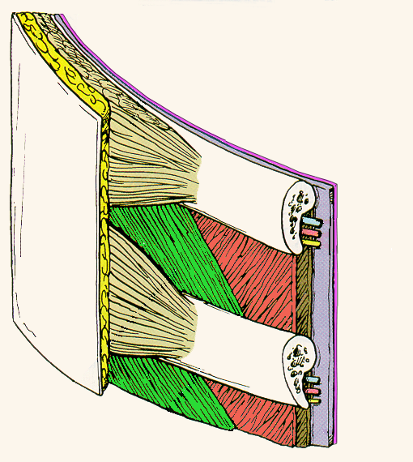
Struktur der Brustwand
Haut
Subcutis
M. serratus anterior
V. intercostalis
A. intercostalis
N. intercostalis
Fascia endothoracica
M. intercostalis ext.
M. intercostalis int.
Pleura parietalis
M. transversus thoracis

Slide 9
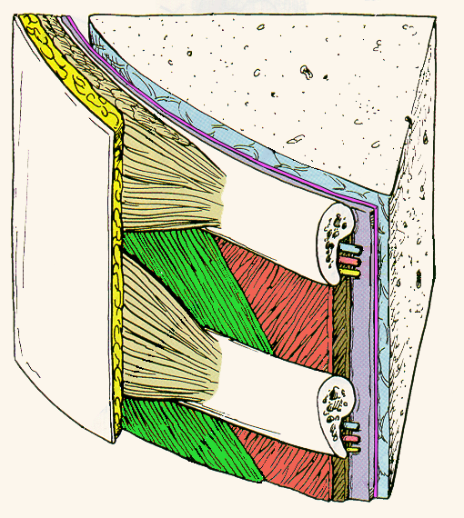
Struktur der Brustwand
Bőr
Kötőszövet
M. serratus ant.
Cavum pleurale (virtuális rés)
Tüdő
V. intercostalis
A. intercostalis
N. intercostalis
Fascia endothoracica
M. intercostalis ext.
Pleura visceralis
M. intercostalis int.
Pleura parietalis
M. transversus thoracis

Slide 10
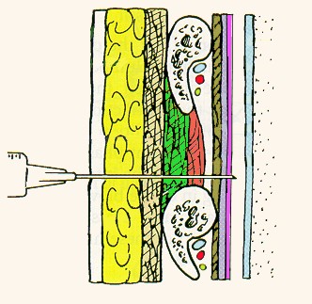
Thoracocentesis (Brustpunction)
Haut
Lunge
Pleura visceralis
Subcutis
Cavum pleurae (virtuelle Spalte)
Pleura parietalis
M. transversus thoracis
M. serratus anterior
M. intercostalis int.
Fascia endothoracica
V., A., N. intercostalis
M. intercostalis ext.

Slide 11
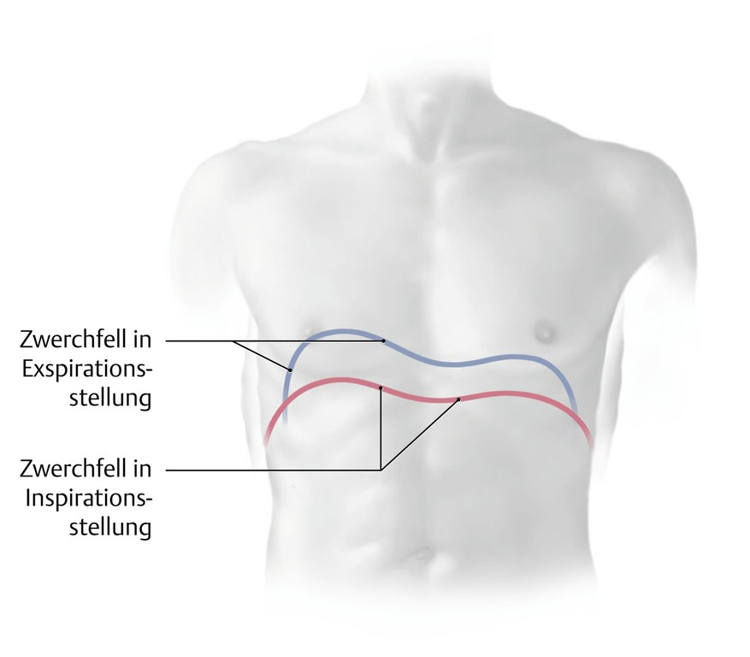
Projection der Diaphragma
QR Kod auf den nächsten Dia!

Slide 12
QR

Slide 13
Menschliche Oberflächenanatomie

Slide 14
Oberflächenanatomie der menschlichen Brusthöhle
Incisura jugularis – Th2
Angulus sterni – 2. Rippe
(Th4/5)
Brustwarze –
4. Zwischenrippenraum (Th8)
Subcostale Ebene – L3

Slide 15
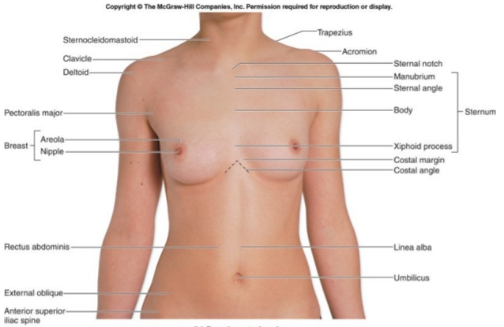
Oberflächenanatomie der weiblichen Brusthöhle

Slide 16
Oberflächenanatomie der weiblichen Brusthöhle
Incisura jugularis – Th2
Angulus sterni – 2. Rippe
(Th4/5)
Brustwarze –
4. Zwischenrippenraum (Th8)
Sulcus inframammilaris
5. Zwischenrippenraum (Th10)
Subcostale Ebene – L3

Slide 17
Topographis relevante Vertikalebenen

Slide 18
Brustregionen

Slide 19
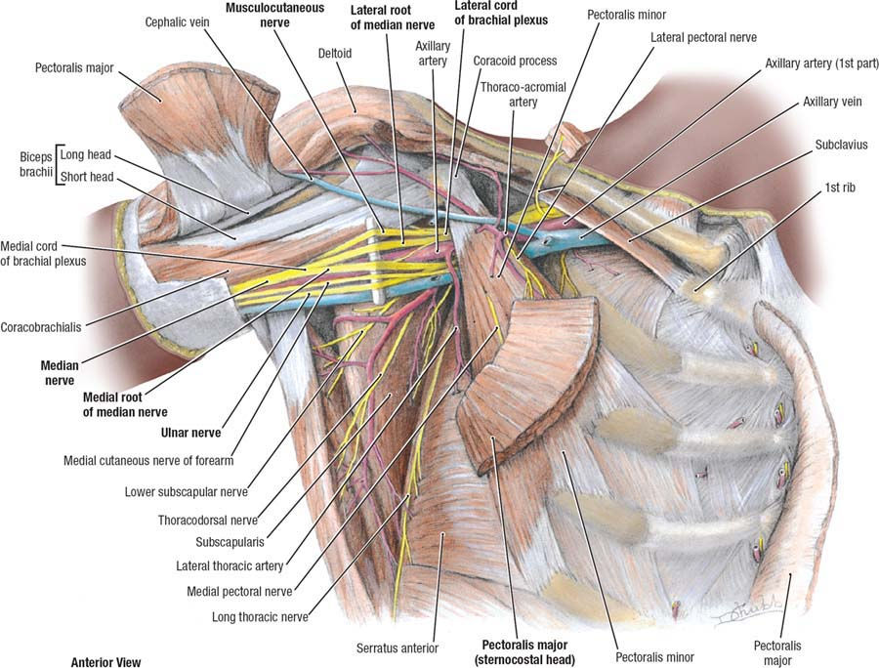
Fossa axillaris (Regio axillaris)
Grenzen
Ventral: M. pectoralis major et minor
Dorsal: M. latissimus dorsi et M. teres major
Medial: M. serratus anterior
Lateral: M. biceps brachi Caput breve,
M. coracobrachialis, Humerus
Caudal: Fascia axillaris superficialis
Strukturen
Plexus brachialis, Nn intercostobrachiales
Arteria et Vena axillaris (A. thoracica superior,
A. thoracoacromialis, A. thoracica lateralis,
A. subscapularis, Aa. circumflexae humeri anterior
et posterior, A. cicumflexa scapulae,
A. thoracodorsalis)
Nodi lymphatici axillares et pectorales

Slide 20
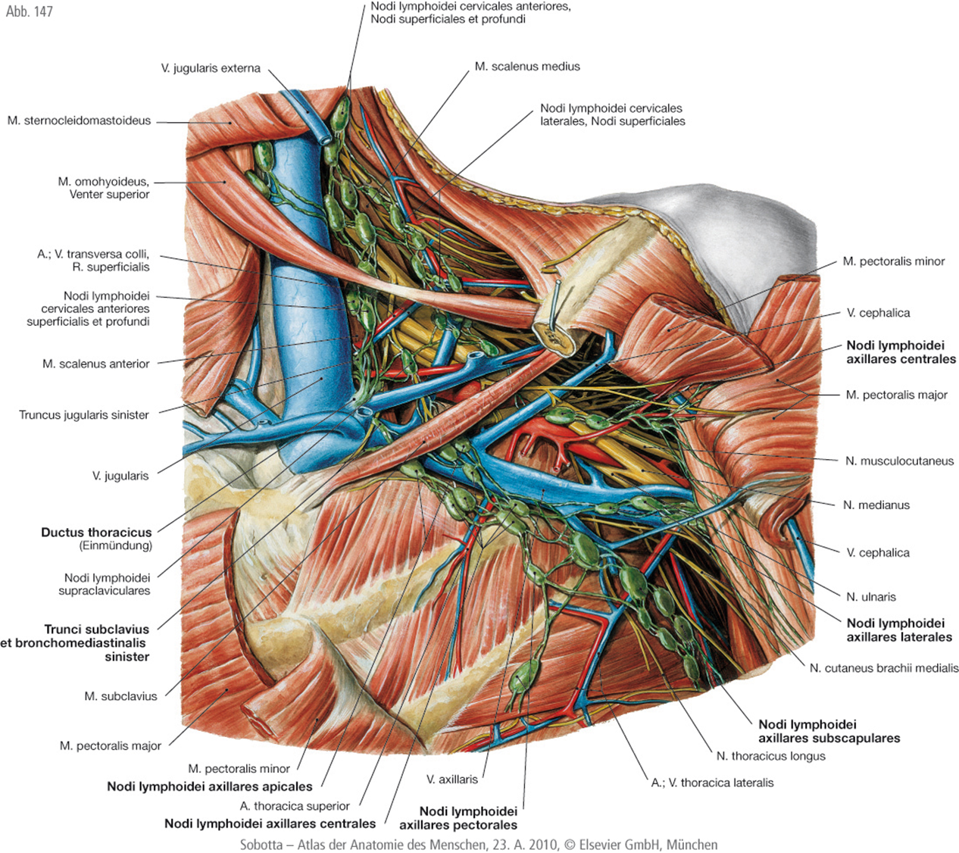
Lymphknoten der Regio axillaris
Primere: Nn. lymphatici axillares laterales et subscapulares (für die obere Extremität)
Sekundäre: Nn. lymphatici axillares centrales (unter M. pectoralis minor )
Tertiäre: Nn. lymphatici axillares apicales

Slide 21
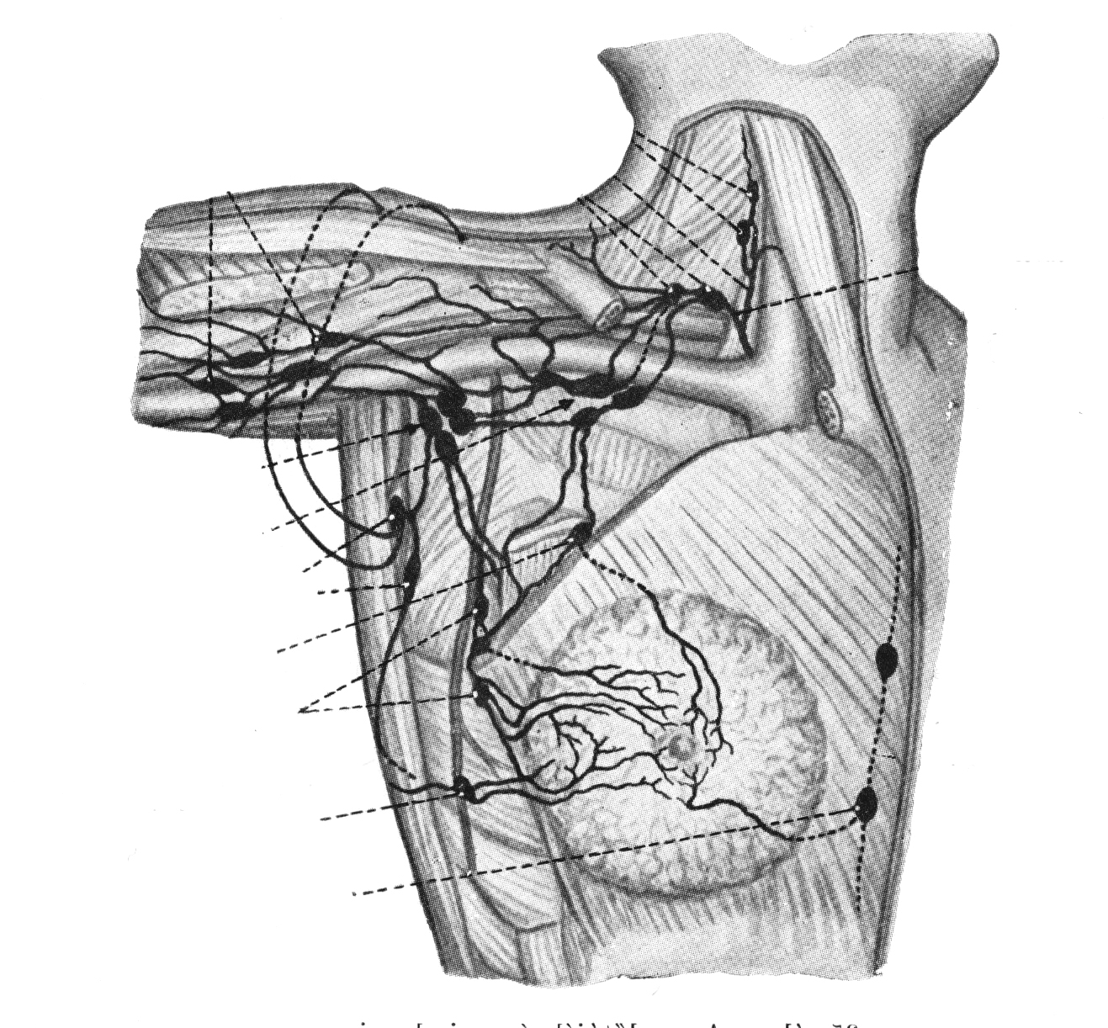
Lymphknoten der Fossa axillaris
5.
1.
4.
3.
2.
Nodi lymphatici axillares laterales
Nodi lymphatici pectorales
Nodi lymphatici subscapulares
Nodi lymphatici axillares centrales
Nodi lymphatici axillares apicales

Slide 22
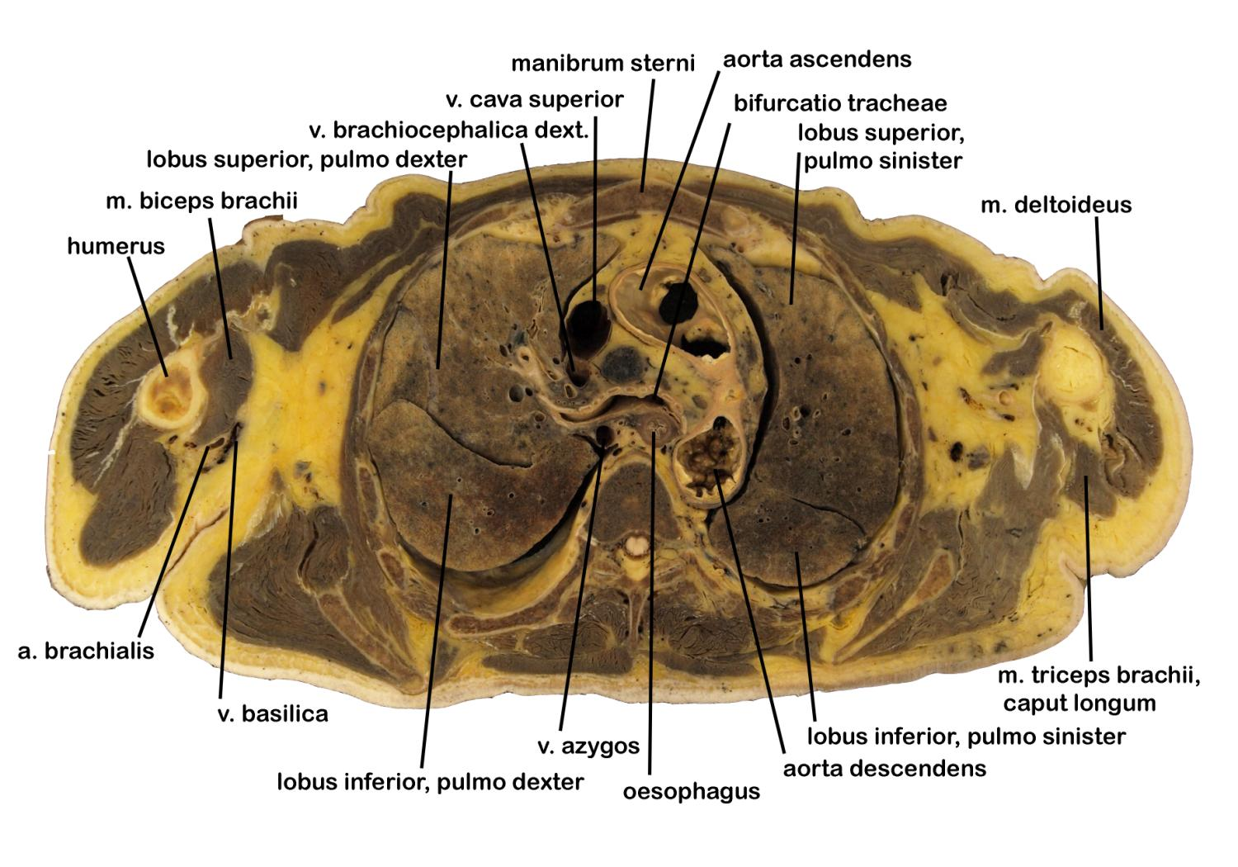

Slide 23
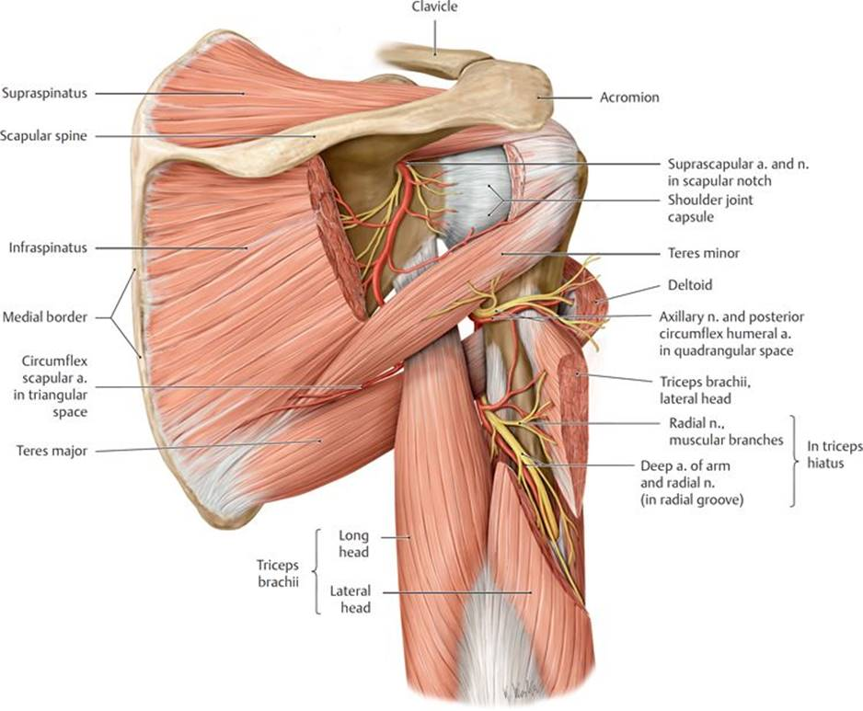
Regio scapularis
Grenzen
Cranial: Linea zw. Acromion und Th1 Wertebra
Caudal: Linea zw. Angulus inerior scapulae und die
hintere Axelfalte
Medial: Margo medialis scapulae
Lateral: die Acromionebene
Strukturen
Rückmuskeln und ihre Faszien
N. accessorius (für M. trapesius)
A. et N. suprascapularis
A. circumflexa scapulae
A. et V. circumflexa humeri posterior
N. axillaris
N. dorsalis scapulae

Slide 24
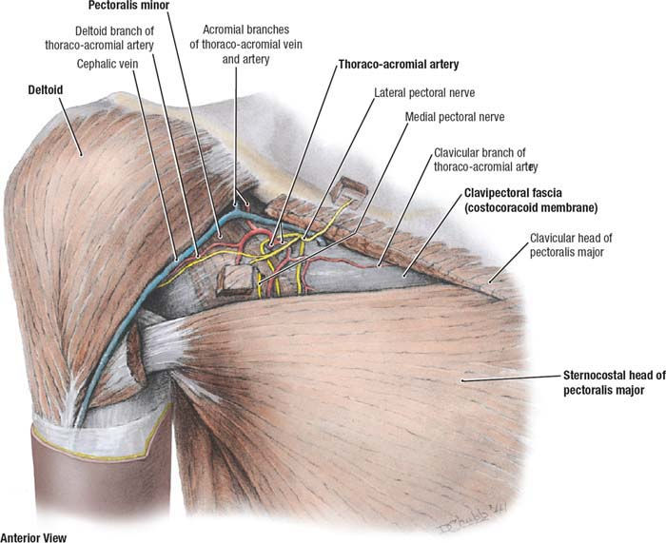
Regio infraclavicularis
Grenzen
Cranial: Clavicula
Caudal: M. pectoralis major felső széle
Medial: Sternum
Lateral: Sulcus deltoideopectoralis (M. deltoideus)
Strukturen
M. pectoralis major und Fascia pectoralis
M. subclavius, M. pectoralis minor und Fascia
clavipectoralis
Nn. supraclaviculares
V. cephalica, V. axillaris
A. axillaris (A. thoracoacromialis)
Plexus brachialis, Nn. pectorales
Nodi lymphatici axillares et infraclaviculares

Slide 25
Regio mammalis
Grenzen (Überlappung mit Regio infraclavicularis)
Cranial: 3. Rippe
Caudal: 7. Rippe
Medial: Linea parasternalis
Lateral: vordere Axelfalte
Strukturen
Brust
M pectoralis major und Fascia pectoralis
M. pectoralis minor und Fascia clavipectoralis
Nn. supraclaviculares
Nn. intercostales 2-6
Rami mammariae (A. thoracica interna, Aa. intercostales,
A. thoracica lateralis, A. thoracoacromialis)
Venae mammariae
Plexus (lymphaticus) areolaris, Plexus (lymphaticus) subareolaris
Nn. lymphatici axillares, Nn. lymphatici parasternales
Nn. lymphatici pectorales, Nn. lymphatici interpectorales
Nn. lymphatici paramammarii

Slide 26
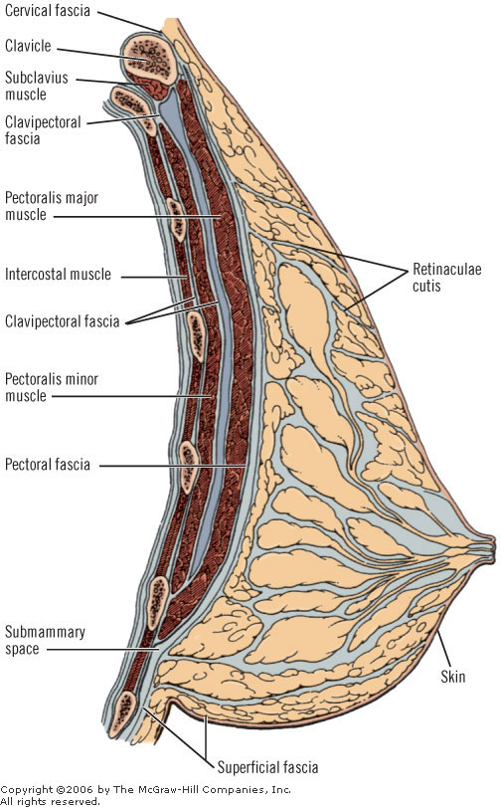
Schichten
1, Haut
2, Subcutis
3, Fascia superficialis (äussere Lamina)
4, Glandulae mammariae mit Cooper-Bänder
(Retinacula mammae, Ligamenta suspensoria
mammaria)
5, Fascia superficialis (innere Lamina) aus Fascia cervicalis
6, Spatium submammare (Bursa retromammare)
7, Fascia pectoralis (Fascia profunda)
8, M. pectoralis major
9, Fascia clavipectoralis
10, M. pectoralis minor

Slide 27
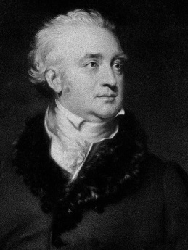
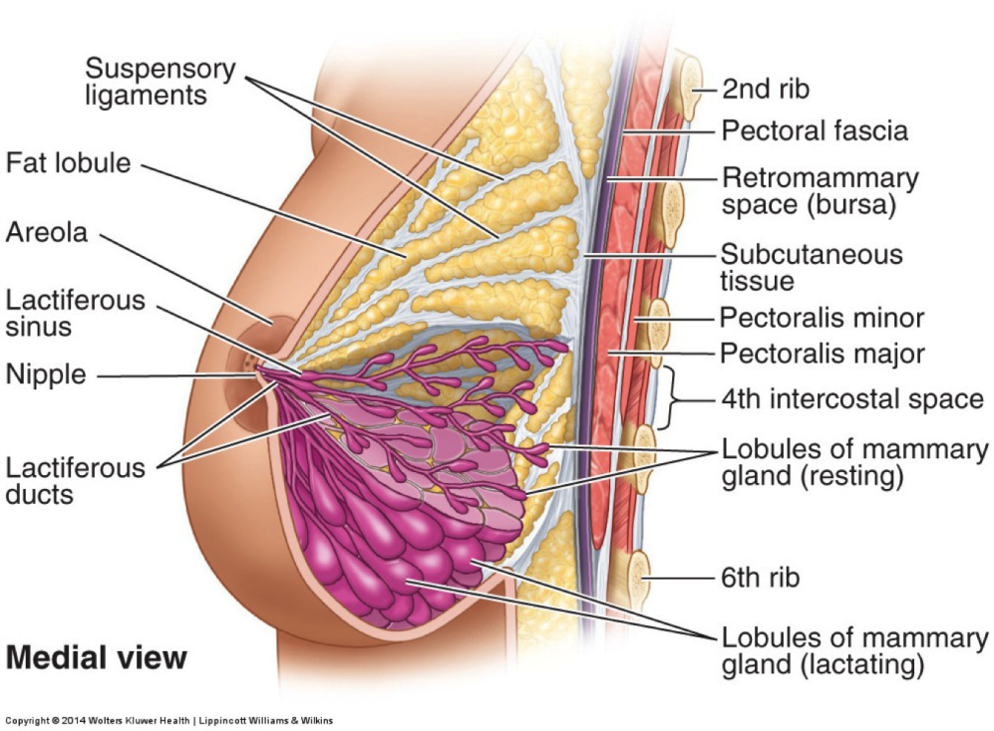
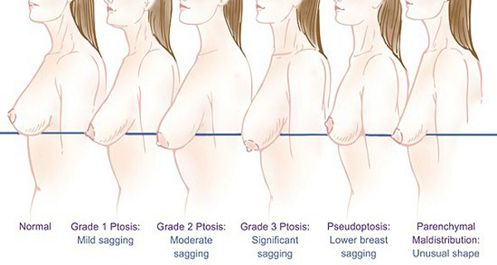
Retinacula mammae
(Ligamenta suspensoria mammaria, Cooper-Bänder)
Astley Paston
Cooper
(1768 – 1841)

Slide 28
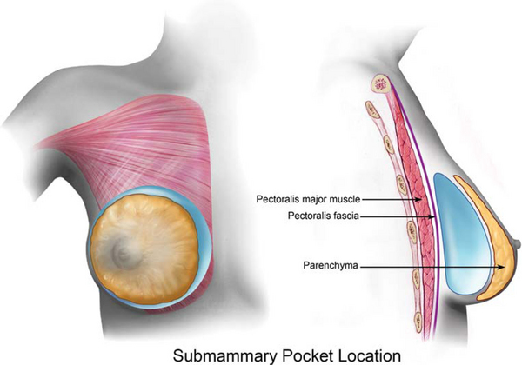
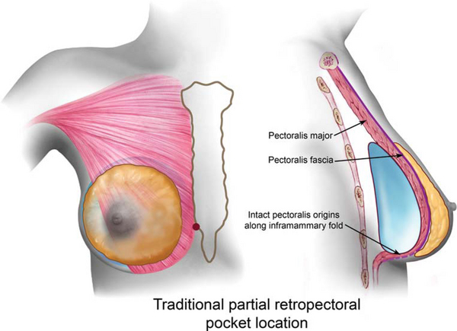
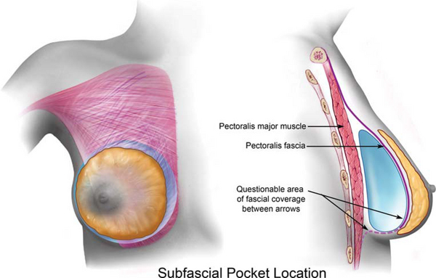
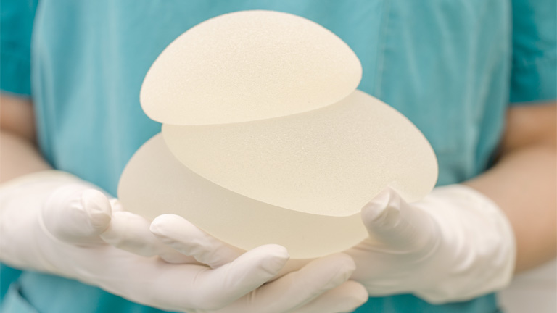
Brustimplantatum

Slide 29
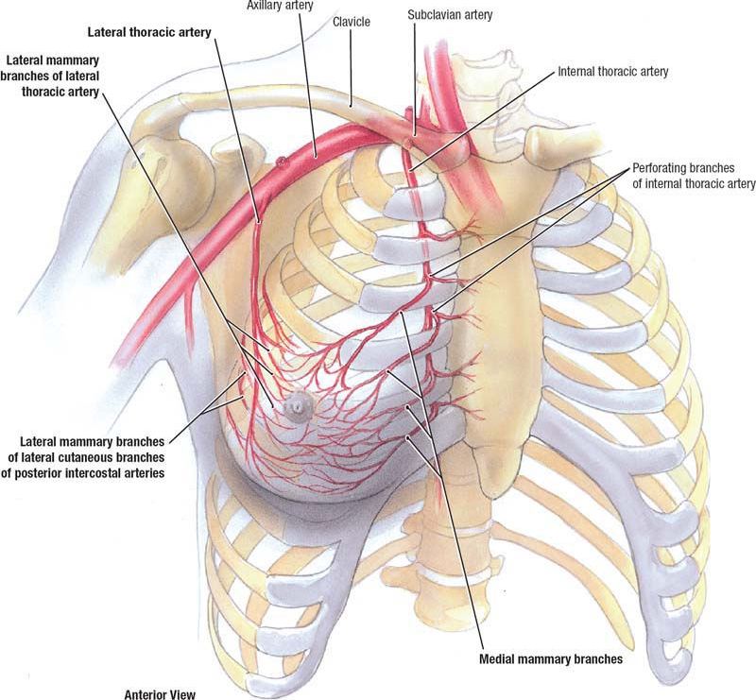
Arterielle Versorgung
Rr. mammarii mediales
aus A. thoracica interna
Rr. mammarii laterales
aus A. thoracica lateralis
Kleinere Aeste (Rr. mammarii) aus
Aa. intercostales,
A. thoracoacromialis und
A. thoracodorsalis

Slide 30
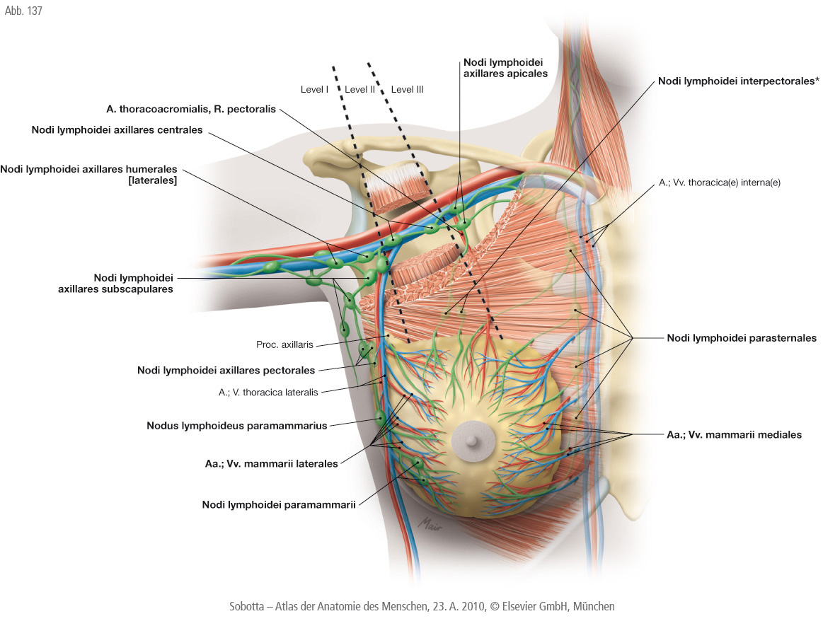
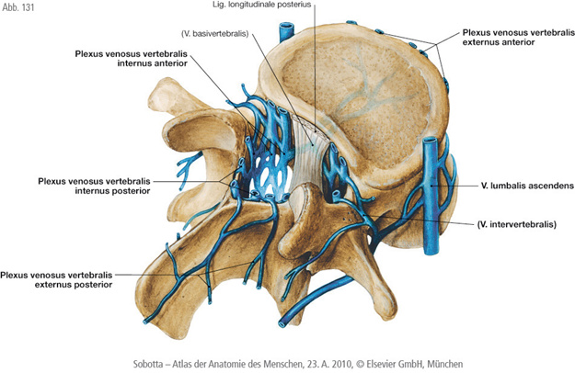
Venöse Ableitung
V. thoracica interna
V. thoracica lateralis
Aus Brustcarcinom kann Metastasis in Wirbeln entstehen durch Venae intercostales System

Slide 31
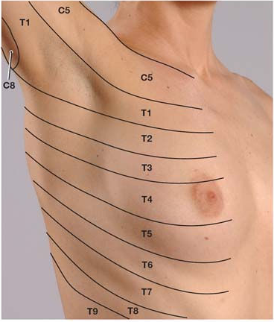
Innervation
Nervi intercostales 2-6

Slide 32
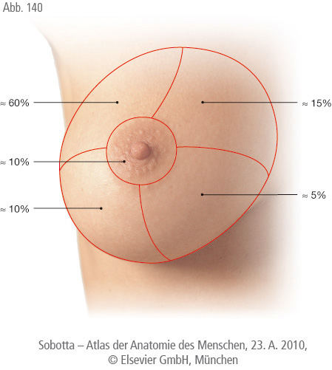
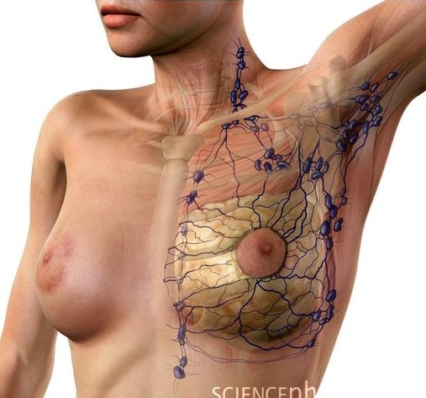
Lymphwege

Slide 33
Lymphwege
Plexus areolaris
Plexus subareolaris
Nn. lymphatici axillares
Nn. lymphatici axillares pectorales
Nn. lymphatici parasternales
Nn. lymphatici interpectorales
Nn. lymphatici paramammarii
S23

Slide 34
Lymphwege
Axillaris System
Überwiegend aus den lateralen Quadranten
75% der Brustlymphe fliesst in diese Richtung.
- Primäre Lymphknoten: Nn. lymphatici paramammarii, pectorales
(subscapulares, laterales)
- Sekundäre Lymphknoten : Nn. lymphatici interpectorales, axillares centrales
- Tertiäre Lymphknoten: Nn. lymphatici axillares apicales (aus den oberen Quadranten kann
die Lymphe auch direkt hier kommen)
Intercostalis (parasternalis) System
Überwiegend aus den medialen Quadranten
Nn. lymphatici parasternales → Nn. lymphatici supraclaviculares oder direkt in Truncus jugularis (Metastase in der Pleura, Lunge oder in der Gegenseite)

Slide 35
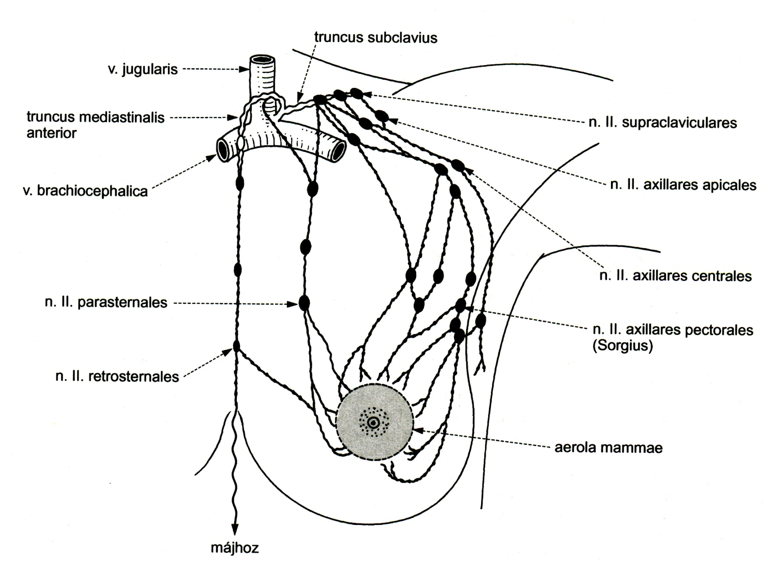
Lymphabfluss der Brust
Az emlőmirigy nyirokelvezetése
zur Leber

Slide 36
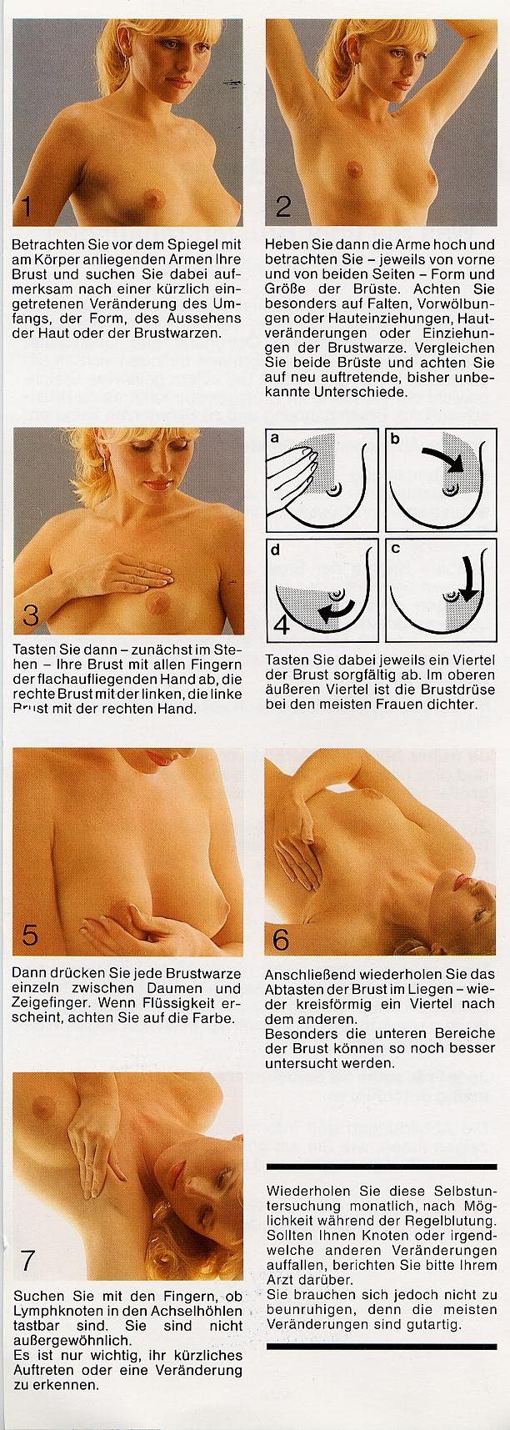
Selbstkontrolle der Brust

Slide 37
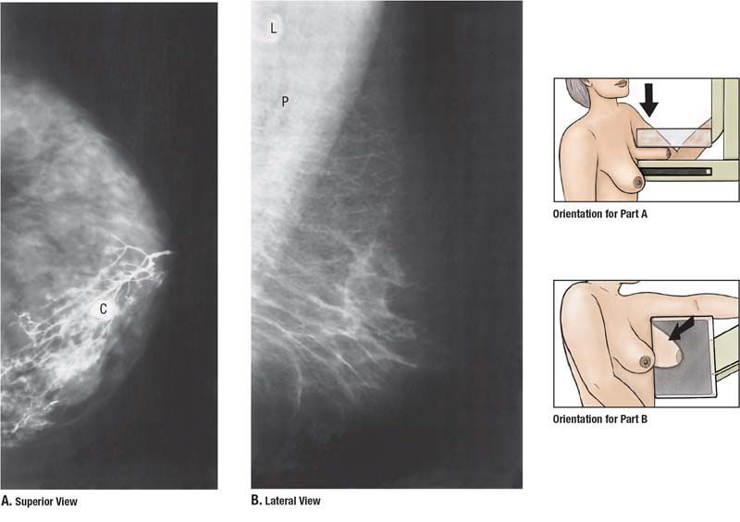
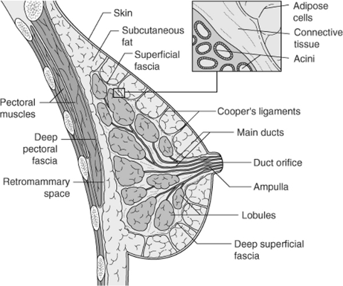
Mammographie

Slide 38
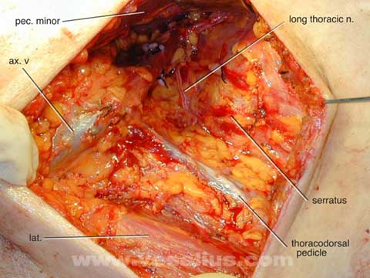
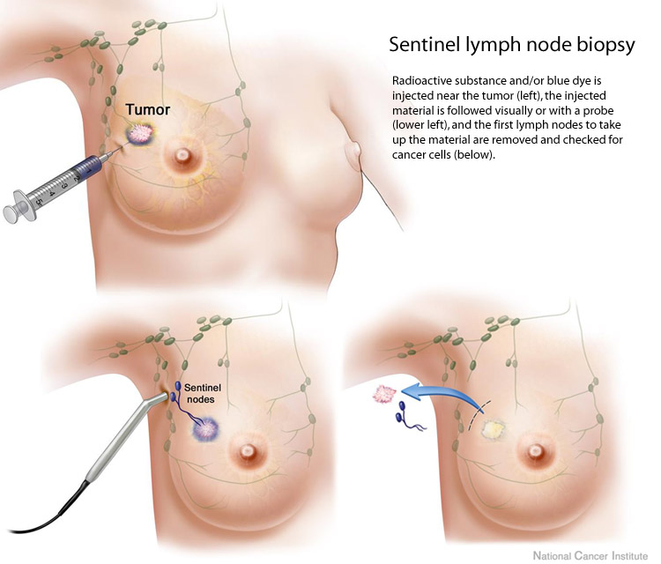
Sentinel Lymphknoten (Wachtknoten)

